Slide 1
Weekly Report
2020.03.18
Hongsik Kim
Mobile & Network Intelligence Laboratory

Slide 2
WPCN: Simulation (using Vanilla Deep Neural Network, Updated)
WPCN Simulation 소개
WPCN Simulation의 throughput 분포 측정
WPCN Simulation 실험 및 그 결과

Slide 3
Current Status
주간 진행 사항
Vanilla Deep Neural Network를 이용한 WPCN 시뮬레이션 구현 및 실험

Slide 4
WPCN Simulation
목적: HAP과 Wireless Device들이 있는 상황(board)에서, Sum of throughput 또는 common throughput의 값이 최대가 되는 HAP의 위치와 충전 시간을 찾음
Deep Q-learning 강화학습이 아닌 Vanilla Deep Neural Network를 이용함

Slide 5
WPCN Simulation
맵 구성 (map.txt 파일에서 configuration)
map.txt 파일의 구성:
(맵 세로길이) (맵 가로길이) (wireless device의 개수) (train map의 개수) (test map의 개수)
예를 들어 ‘15 15 10 2000 500’의 경우 15x15 크기의 map에 10개의 wireless device가 있고, train map은 2000개, test map은 500개라는 의미임

Slide 6
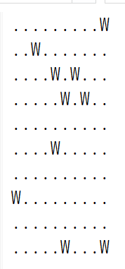
WPCN Simulation
입력값
텍스트 파일 형태의 map (‘W’: wireless device, ‘.’: 공간) 에서 ‘W’는 -1로, ‘.’은 0으로 치환한 Size * Size 행렬을 생성함
그 행렬을 Neural Network의 입력값으로 함
0 | 0 | 0 | 0 | 0 | 0 | 0 | 0 | 0 | -1
0 | 0 | -1 | 0 | 0 | 0 | 0 | 0 | 0 | 0
0 | 0 | 0 | 0 | -1 | 0 | -1 | 0 | 0 | 0
0 | 0 | 0 | 0 | 0 | -1 | 0 | -1 | 0 | 0
0 | 0 | 0 | 0 | 0 | 0 | 0 | 0 | 0 | 0
0 | 0 | 0 | 0 | -1 | 0 | 0 | 0 | 0 | 0
0 | 0 | 0 | 0 | 0 | 0 | 0 | 0 | 0 | 0
-1 | 0 | 0 | 0 | 0 | 0 | 0 | 0 | 0 | 0
0 | 0 | 0 | 0 | 0 | 0 | 0 | 0 | 0 | 0
0 | 0 | 0 | 0 | 0 | -1 | 0 | 0 | 0 | -1
텍스트 파일 형태의 map
Size * Size 행렬

Slide 7
WPCN Simulation
출력값
HAP를 각 (x, y) 좌표에 배치할 때, Gradient Descent 알고리즘으로 HAP time과 각 wireless device에 대한 할당 시간을 최적화했을 때, 각 (x, y) 좌표에 대한 Sum- 또는 Common- throughput의 값을 저장한 배열
0 | 0 | 0 | 0 | 0 | 0 | 0 | 0 | 0 | -1
0 | 0 | -1 | 0 | 0 | 0 | 0 | 0 | 0 | 0
0 | 0 | 0 | 0 | -1 | 0 | -1 | 0 | 0 | 0
0 | 0 | 0 | 0 | 0 | -1 | 0 | -1 | 0 | 0
0 | 0 | 0 | 0 | 0 | 0 | 0 | 0 | 0 | 0
0 | 0 | 0 | 0 | -1 | 0 | 0 | 0 | 0 | 0
0 | 0 | 0 | 0 | 0 | 0 | 0 | 0 | 0 | 0
-1 | 0 | 0 | 0 | 0 | 0 | 0 | 0 | 0 | 0
0 | 0 | 0 | 0 | 0 | 0 | 0 | 0 | 0 | 0
0 | 0 | 0 | 0 | 0 | -1 | 0 | 0 | 0 | -1
0 | 0 | 0 | 0 | 0 | 0 | 0 | 0 | 0 | -1
0 | 0 | -1 | 0 | 0 | 0 | 0 | 0 | 0 | 0
0 | 0 | 0 | 0 | -1 | 0 | -1 | 0 | 0 | 0
0 | 0 | 0 | 0 | 0 | -1 | 0 | -1 | 0 | 0
0 | 0 | 0 | 0 | 0 | 0 | 0 | 0 | 0 | 0
0 | 0 | 0 | 0 | -1 | 0 | 0 | 0 | 0 | 0
0 | 0 | 0 | 0 | 0 | 0 | 0 | 0 | 0 | 0
-1 | 0 | 0 | 0 | 0 | 0 | 0 | 0 | 0 | 0
0 | 0 | 0 | 0 | 0 | 0 | 0 | 0 | 0 | 0
0 | 0 | 0 | 0 | 0 | -1 | 0 | 0 | 0 | -1
Size * Size 행렬
출력값 (빨간색에 가까울수록 값이 큼)

Slide 8
WPCN Simulation
출력값
Throughput 측정 기준
Sum-Throughput Maximization | Common Throughput Maximization
각 wireless device의 throughput의 합 (throughput이 큰 wireless device일수록 많은 시간 할당) | 각 wireless device의 throughput의 최솟값 (throughput이 작은 wireless device일수록 많은 시간 할당)

Slide 9
WPCN Simulation
출력값
Gradient Descent 알고리즘 (wireless device는 n개)
1. HAP와 wireless device에 대한 할당 시간을 저장한 배열 chargeTimeList를 [1.0, 1.0, 1.0, …, 1.0] (원소 n+1개)으로 초기화
Index 0은 HAP에 할당된 시간, 나머지는 각 wireless device에 할당된 시간을 나타냄
2. 다음을 1000회 반복
2-1. chargeTimeList 배열에 따라 HAP와 각 wireless device에 시간을 할당했을 때의 Throughput의 합 또는 최솟값을 original이라 하자.
2-2. chargeTimeList(k)를 chargeTimeList의 k(0, …, n)번째 원소의 값을 1.0만큼 증가시킨 배열이라고 할 때, 각 k의 값에 대해 chargetTimeList(k) 배열에 따라 HAP와 각 wireless device에 시간을 할당했을 때의 Throughput의 합 또는 최솟값을 구하고 그것을 result(k)라 하자.
2-3. chargeTimeList의 k번째 원소에 대해 throughputChange(k)를 다음과 같이 정의함
2-4. 각 k의 값에 대해 chargeTimeList의 k번째 원소에 다음의 값을 곱하여 업데이트함
$$ThroughputChange\left(k\right)=max\left(0.01∗\log_{2}{\frac{result\left(k\right)}{original}},\log_{2}{\frac{result\left(k\right)}{original}}\right)$$
$$2^{learningRate∗ThroughputChange(k)}$$

Slide 10
WPCN Simulation
출력값
Gradient Descent 알고리즘 (wireless device는 n개)
3. 2번에 의해 업데이트된 chargetTimeList 배열에 따라 HAP와 각 wireless device에 시간을 할당했을 때의 Throughput의 합 또는 최솟값을 해당 x, y 좌표에서의 Throughput으로 함
4. chargeTimeList 배열을 이용하여 구한 HAP의 할당 시간의 비율을 해당 x, y 좌표에서의 HAP 할당 시간의 비율로 함

Slide 11
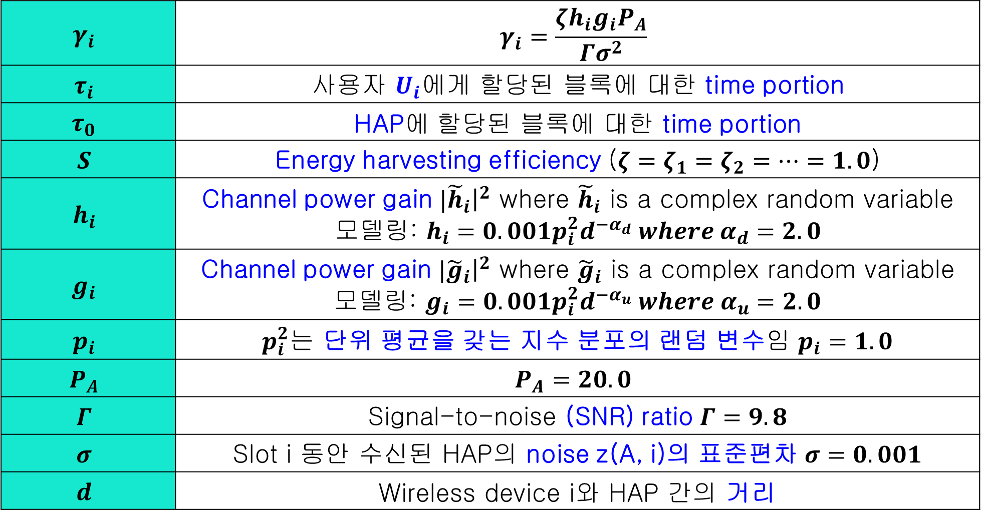
WPCN Simulation
출력값
각 wireless device의 Throughput 계산 방법:
$$γ_{i}$$ | $$γ_{i}=\frac{ζh_{i}g_{i}P_{A}}{Γσ^{2}}$$
$$τ_{i}$$ | 사용자 $U_{i}에$게 할당된 블록에 대한 time portion
$$τ_{0}$$ | HAP에 할당된 블록에 대한 time portion
$$S$$ | Energy harvesting efficiency ($ζ=ζ_{1}=ζ_{2}=…=1.0$)
$$h_{i}$$ | Channel power gain ${|\tilde{h}}_{i}{\left.​\right|}^{2}$ where ${\tilde{h}}_{i}$ is a complex random variable 모델링: $h_{i}=0.001p_{i}^{2}d^{−α_{d}} where α_{d}=2.0$
$$g_{i}$$ | Channel power gain ${|\tilde{g}}_{i}{\left.​\right|}^{2}$ where ${\tilde{g}}_{i}$ is a complex random variable 모델링: $g_{i}=0.001p_{i}^{2}d^{−α_{u}} where α_{u}=2.0$
$$p_{i}$$ | $p_{i}^{2}는$ 단위 평균을 갖는 지수 분포의 랜덤 변수임 $p_{i}=1.0$
$$P_{A}$$ | $$P_{A}=20.0$$
$$Γ$$ | Signal-to-noise (SNR) ratio $Γ=9.8$
$$σ$$ | Slot i 동안 수신된 HAP의 noise z(A, i)의 표준편차 $σ=0.001$
$$d$$ | Wireless device i와 HAP 간의 거리

Slide 12
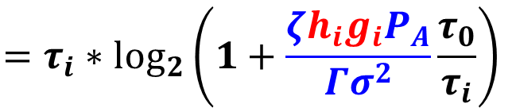
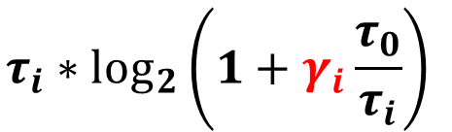
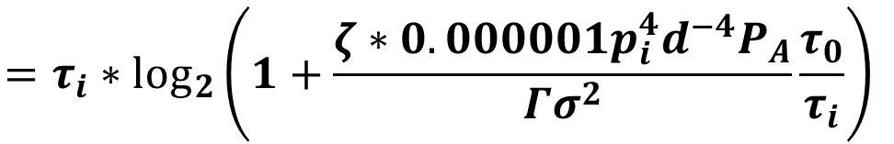
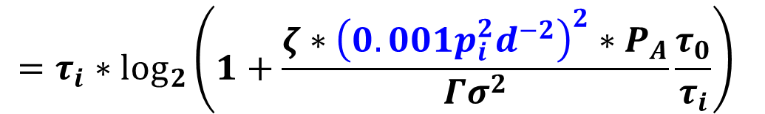
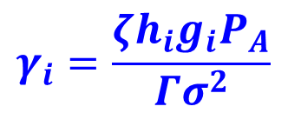
WPCN Simulation
출력값
각 wireless device의 Throughput 계산 방법:
$$τ_{i}∗\log_{2}\left(1+γ_{i}\frac{τ_{0}}{τ_{i}}\right)$$
$$=τ_{i}∗\log_{2}\left(1+\frac{ζh_{i}g_{i}P_{A}}{Γσ^{2}}\frac{τ_{0}}{τ_{i}}\right)$$
$$γ_{i}=\frac{ζh_{i}g_{i}P_{A}}{Γσ^{2}}$$
$$=τ_{i}∗\log_{2}\left(1+\frac{ζ∗{\left(0.001p_{i}^{2}d^{−2}\right)}^{2}∗P_{A}}{Γσ^{2}}\frac{τ_{0}}{τ_{i}}\right)$$
$$h_{i}=0.001p_{i}^{2}d^{−α_{d}} where α_{d}=2.0$$
$$g_{i}=0.001p_{i}^{2}d^{−α_{u}} where α_{u}=2.0$$
$$=τ_{i}∗\log_{2}\left(1+\frac{ζ∗0.000001p_{i}^{4}d^{−4}P_{A}}{Γσ^{2}}\frac{τ_{0}}{τ_{i}}\right)$$
$$=τ_{i}∗\log_{2}\left(1+\frac{1.0∗0.000001∗1.0^{4}∗{\left(d^{2}\right)}^{−2}∗20.0}{9.8∗0.001^{2}}∗\frac{τ_{0}}{τ_{i}}\right)=τ_{i}∗\log_{2}\left(1+\frac{100}{49d^{4}}∗\frac{τ_{0}}{τ_{i}}\right)$$

Slide 13
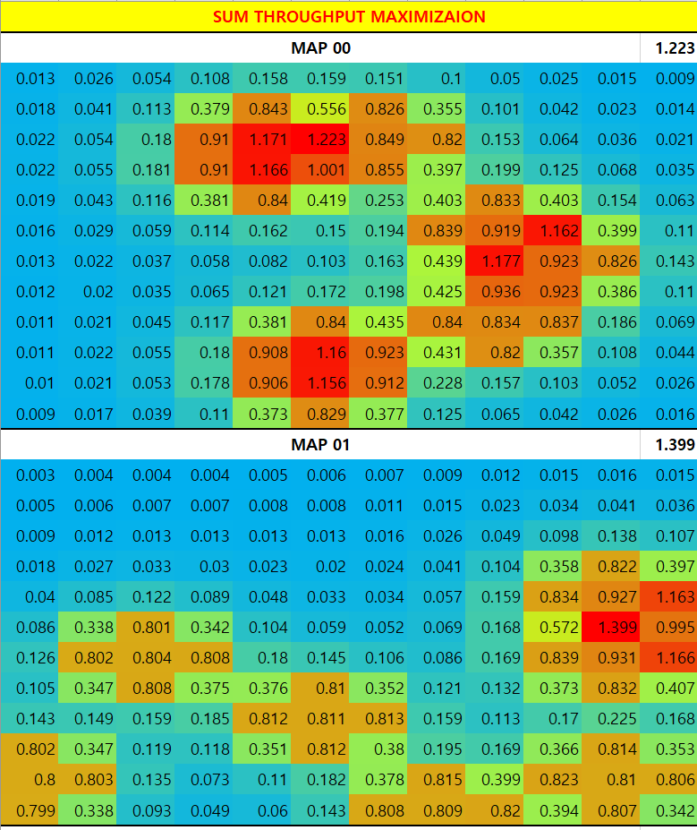
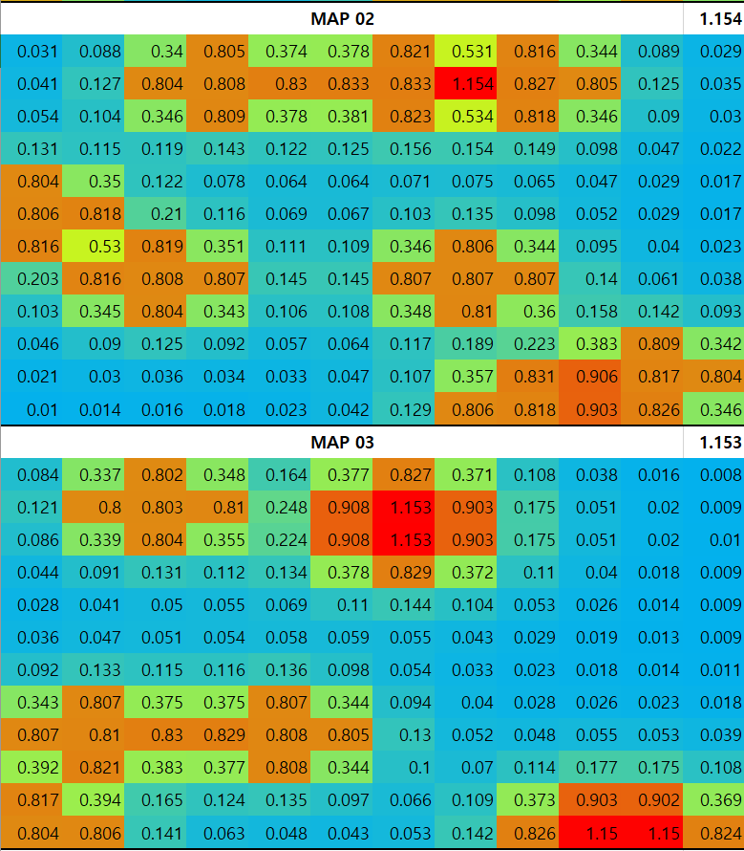
Throughput distribution of WPCN Simulation
Sum-throughput Maximization
In report/200318_visualList.xlsx

Slide 14
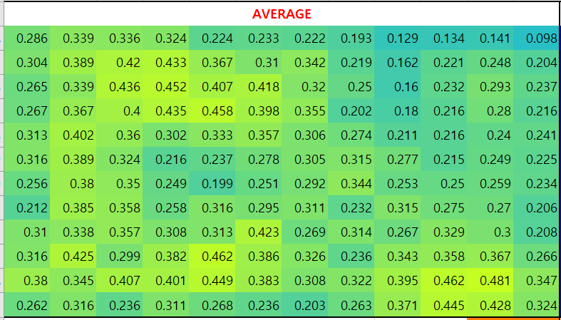
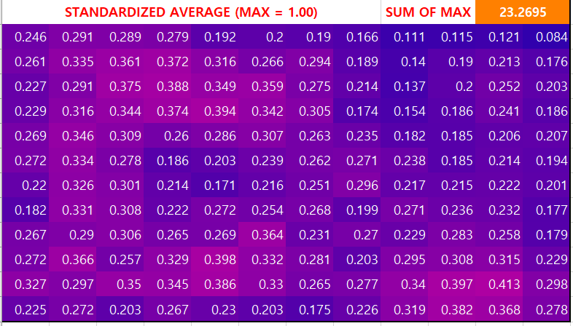
Throughput distribution of WPCN Simulation
Sum-throughput Maximization (평균)
In report/200318_visualList.xlsx

Slide 15
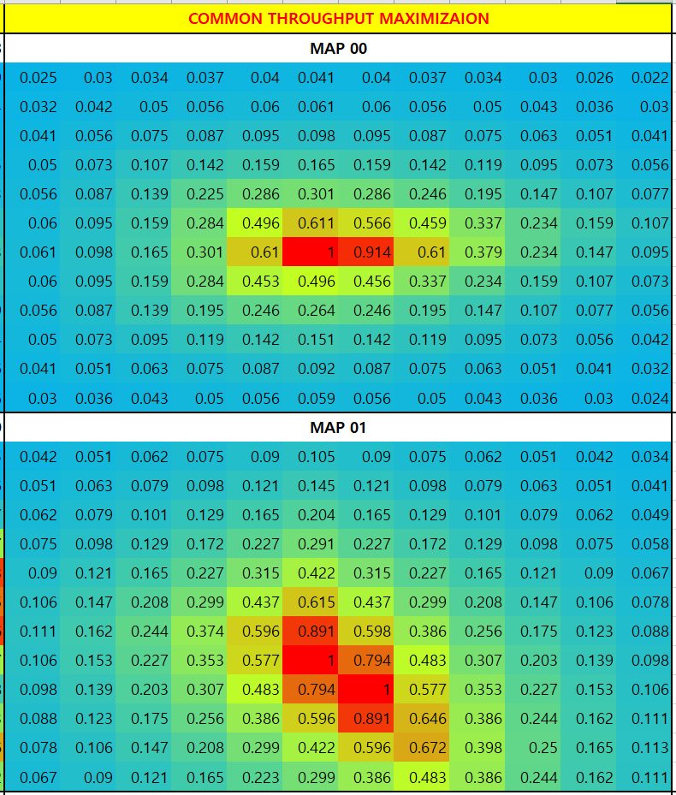
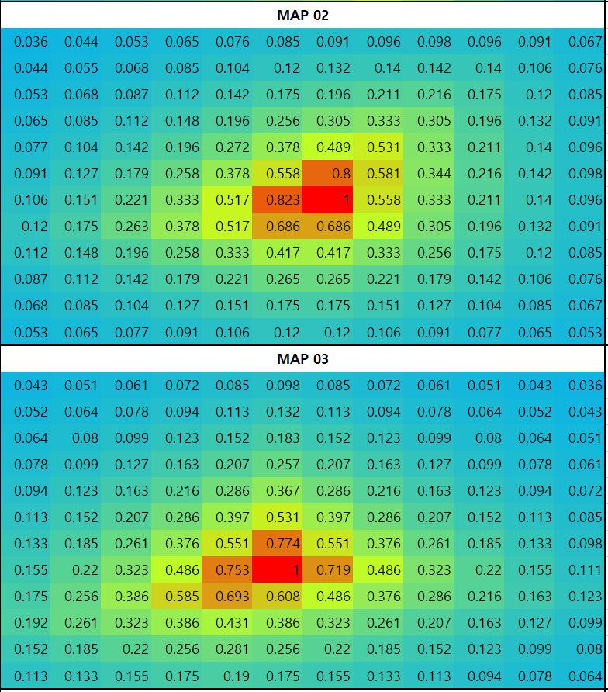
Throughput distribution of WPCN Simulation
Common throughput Maximization
In report/200318_visualList.xlsx

Slide 16
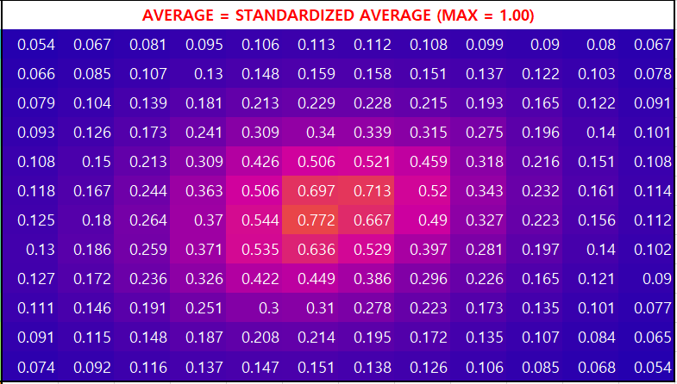
Throughput distribution of WPCN Simulation
Common throughput Maximization (평균)
In report/200318_visualList.xlsx

Slide 17
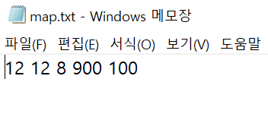
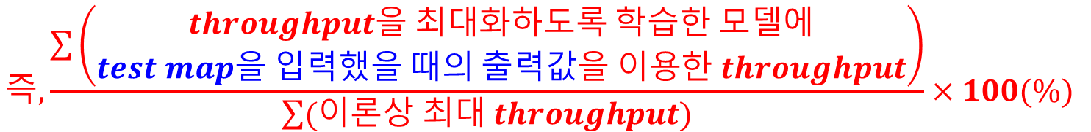
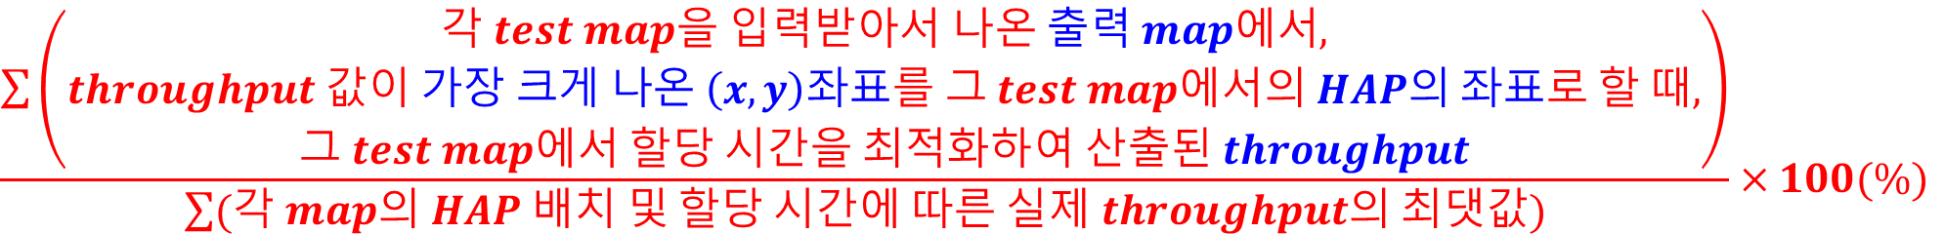
WPCN Simulation Experiment
Configuration
Metric:
Map size | 12x12
# of wireless devices | 8
Training maps | 900
Test maps | 100
$$\frac{\sum{\left(\begin{aligned}각 test map을 입력받아서 나온 출력 map에서, \\ throughput 값이 가장 크게 나온 \left(x, y\right)좌표를 그 test map에서의 HAP의 좌표로 할 때, \\ 그 test map에서 할당 시간을 최적화하여 산출된 throughput\end{aligned}\right)}}{\sum{(각 map의 HAP 배치 및 할당 시간에 따른 실제 throughput의 최댓값)}}×100(\%)$$
$$즉, \frac{\sum{\left(\begin{aligned}throughput을 최대화하도록 학습한 모델에 \\ test map을 입력했을 때의 출력값을 이용한 throughput\end{aligned}\right)}}{\sum{(이론상 최대 throughput)}}×100(\%)$$

Slide 18
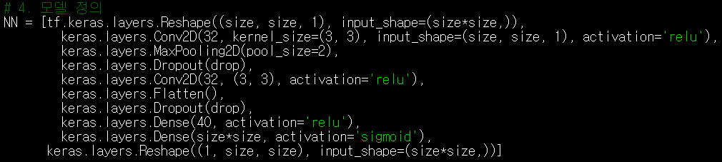
WPCN Simulation Experiment
Neural Network의 구성
입력값 12x12, 출력값 12x12이므로 CNN을 이용함
입력
출력
Dropout
Dropout
12x12 CNN
3x3 Conv
Max Pool
3x3 Conv
Flatten
Dense(40)
Dense(12x12)

Slide 19
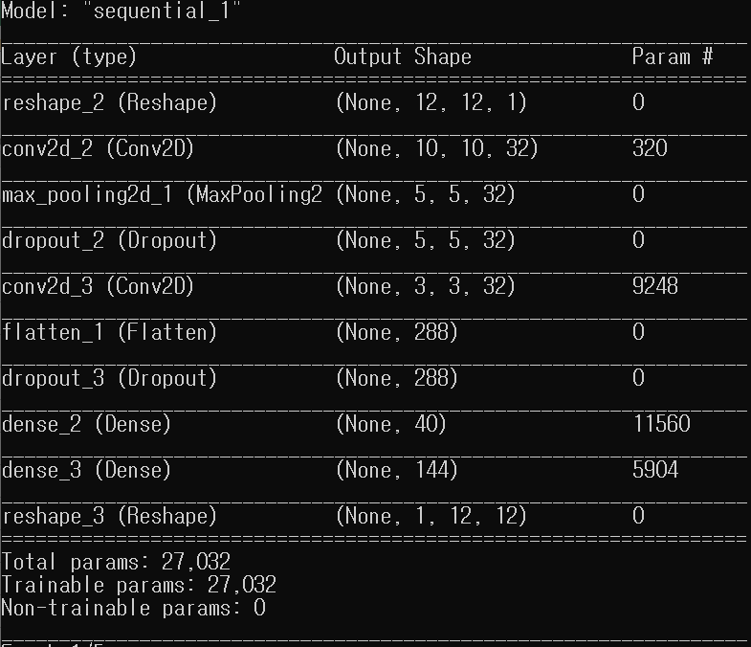
WPCN Simulation Experiment
Neural Network의 구성
입력값 12x12, 출력값 12x12이므로 CNN을 이용함
입력
출력

Slide 20
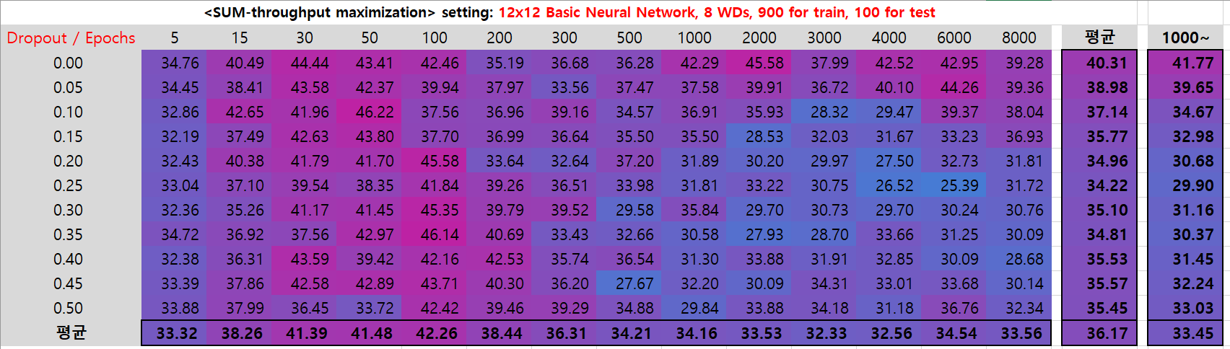
WPCN Simulation Experiment
[Training data 900개] Sum Throughput Maximization 지난주 결과 at report/200318_testResult.xlsx/REAL base 900-100 (200311)
평균 36.17% (1000 Epoch 이상 33.45%)

Slide 21
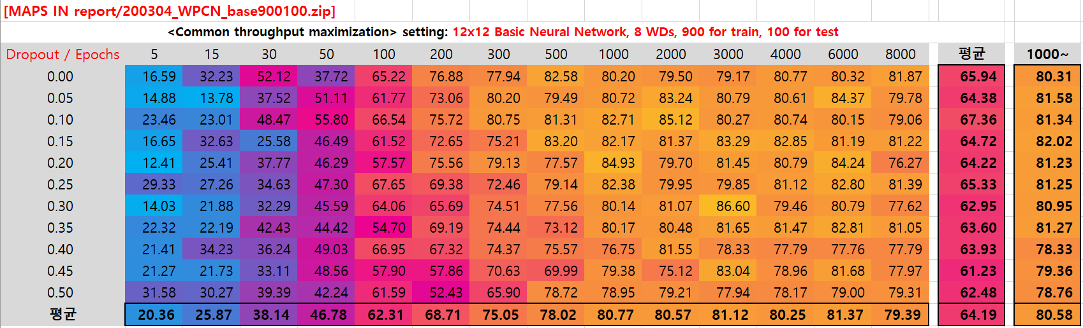
WPCN Simulation Experiment
[Training data 900개] Common Throughput Maximization 지난주 결과 at report/200318_testResult.xlsx/REAL base 900-100 (200311)
평균 64.19% (1000 Epoch 이상 80.58%)

Slide 22
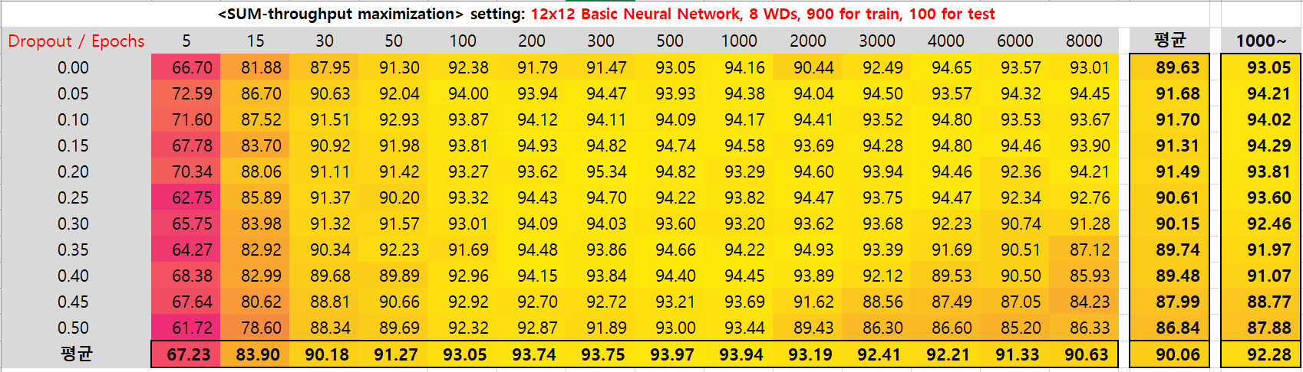
WPCN Simulation Experiment
[Training data 900개] Sum Throughput Maximization 결과 at report/200318_testResult.xlsx/REAL base 900-100 (200313)
평균 90.06% (1000 Epoch 이상 92.28%)

Slide 23
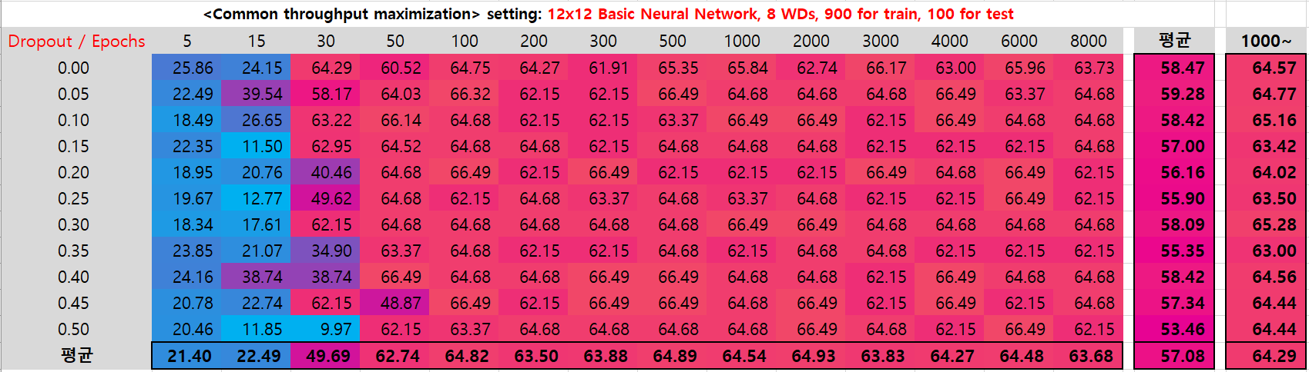
WPCN Simulation Experiment
[Training data 900개] Common Throughput Maximization 결과 at report/200318_testResult.xlsx/REAL base 900-100 (200313)
평균 57.08% (1000 Epoch 이상 64.29%)

Slide 24
WPCN Simulation Experiment
결과 분석: Sum Throughput Maximization
지난주 실험보다 정확도가 매우 향상되었음
Epoch가 커질수록 정확도가 높아지며, Epoch가 매우 큰 경우 Dropout이 크면 정확도가 약간 떨어짐
Dropout에 따른 평균 정확도는 약 500~1000 Epoch에서 가장 큼
모든 Epoch 구간에서 Dropout이 약 0.15일 때 정확도가 가장 높음

Slide 25
WPCN Simulation Experiment
결과 분석: Common Throughput Maximization
지난주 실험보다 정확도가 약간 하락하였음
Epoch가 증가함에 따라 어느 구간까지는 정확도가 급격히 증가하지만, 그 이후부터는 정체되는 모습을 볼 수 있음
Epoch 50 이상일 때, 정확도가 특정 값(64.68, 66.49)인 경우가 많이 나타남
Dropout의 값과 정확도의 관계는 모든 Epoch 구간에서 잘 드러나지 않음

Slide 26
Github
https://github.com/WannaBeSuperteur/2020/tree/master/WPCN

